Slide 1
智慧聯網應用

Slide 2
LinkIt 7697

Slide 3
https://reurl.cc/NR2RR6

Slide 4
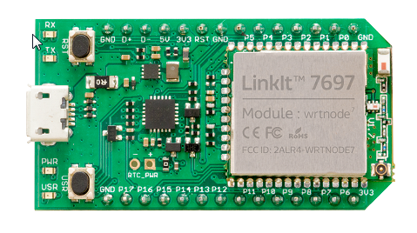
LinkIt 7697 介紹
LinkIt 7697 為聯發科技於2017 年最新推出的物聯網開發板，同時提供了 Wi-Fi 和 藍牙 兩種連線功能， 並有足夠的記憶體和計算能力來應付各種聯網應用。

Slide 5
LinkIt 7697介紹
優點:
與Arduino uno 等開發板使用相同的程式編輯方式
可以透過BlocklyDuino來圖形化編輯程式
網路資源多，可google到許多各式各樣產品
簡單編寫程式,且很好玩

Slide 6
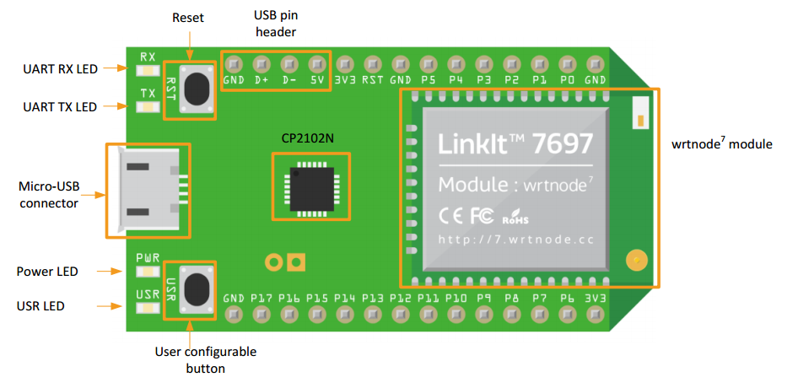
LinkIt 7697
RST 按鈕 : 按下就會重新啟動開發板
USR 按鈕 : 板子上內建的輸入按鈕
UART RX LED : 序列埠往板子傳資料時會閃爍
UART TX LED: 序列埠往 PC 傳資料時會閃爍
Micro-USB : 透過 Micro-USB 線和電腦連接，主要用於下載程式和透過序列埠來列印 logs

Slide 7
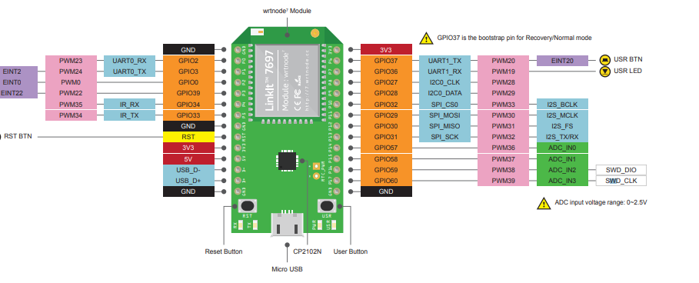
LinkIt 7697 腳位

Slide 8
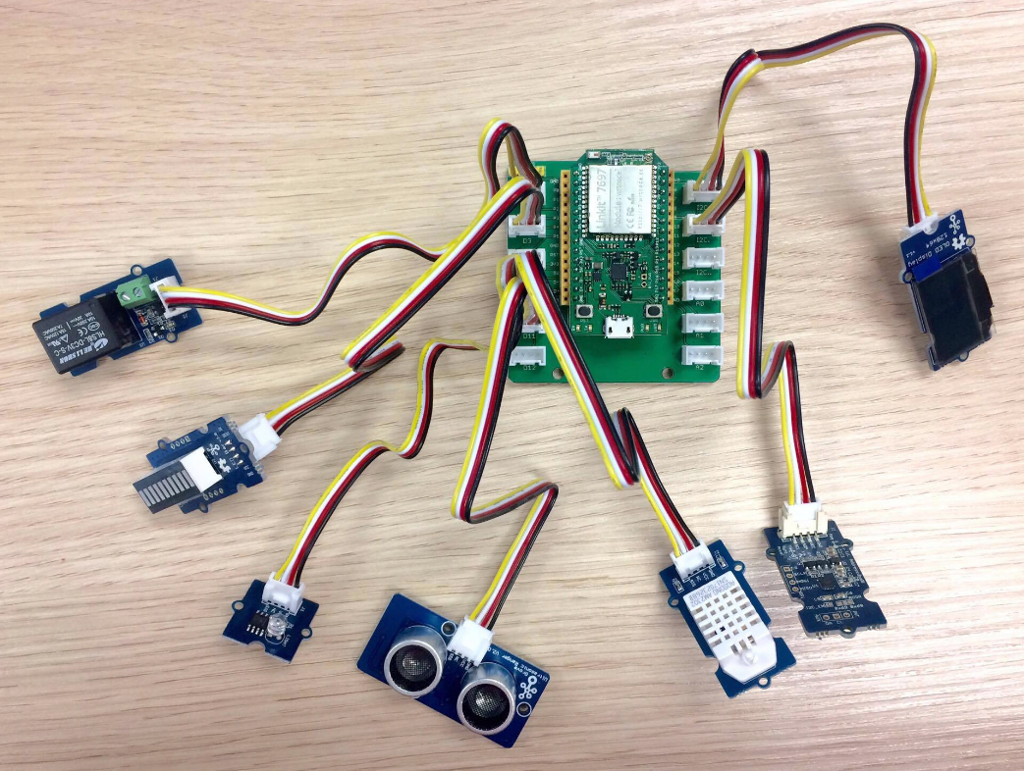
認識 Grove
Grove 為 Seeedstudio 發行的開發板周邊配件， 特點是將所有的連接埠統一成 4-pin 的排差 (兩根訊號， 一根電源， 一根接地)， 方便插拔使用

Slide 9
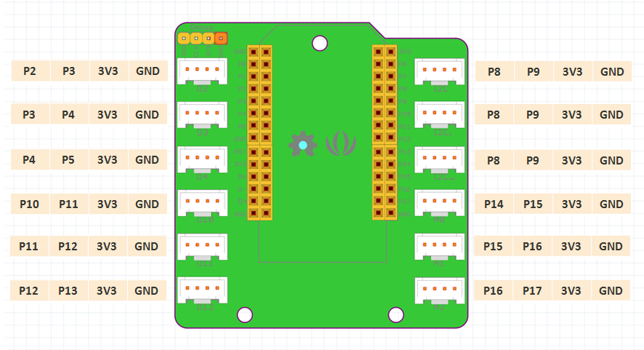
Grove腳位
本圖表示 Grove 連接埠對應到 LinkIt 7697 的 pin 針腳

Slide 10
ARDUINO 環境安裝

Slide 11
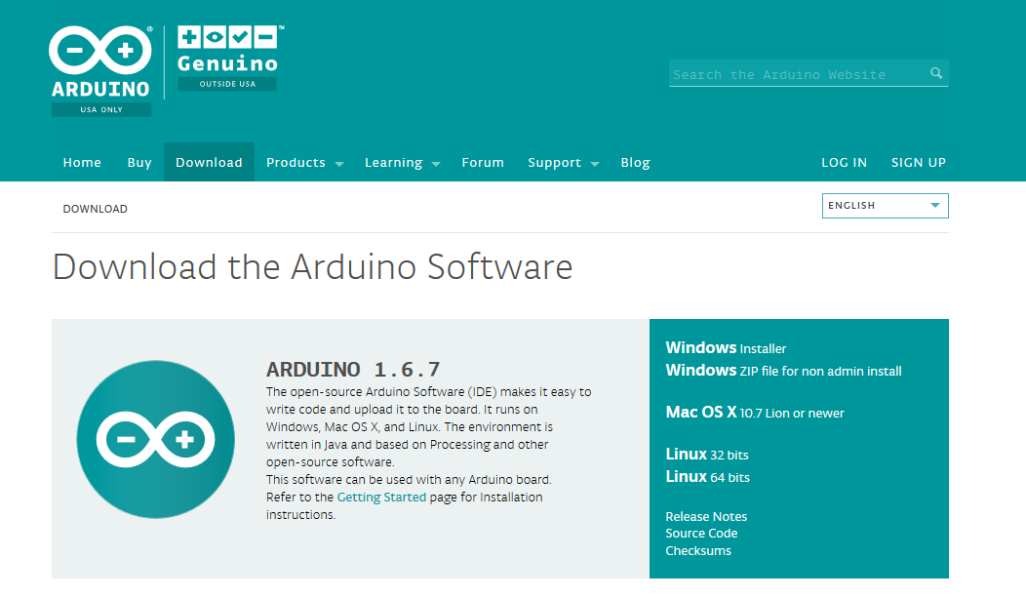
下載Arduino ide
https://www.arduino.cc/en/Main/Software

Slide 12

下載Arduino ide

Slide 13
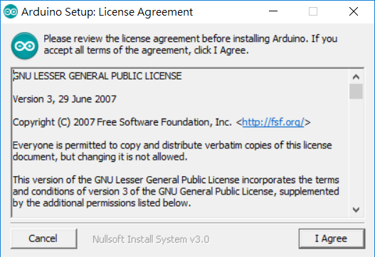
Arduino安裝

Slide 14
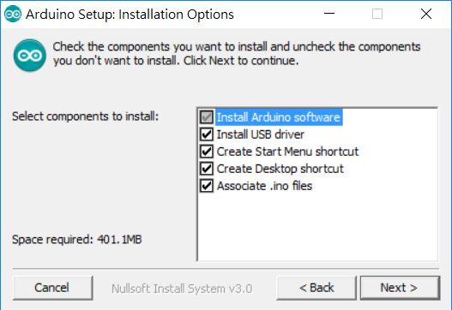
Arduino安裝

Slide 15
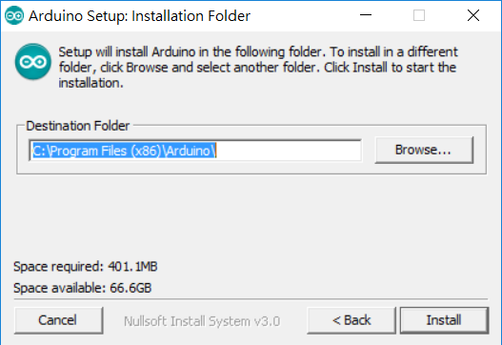
Arduino安裝

Slide 16
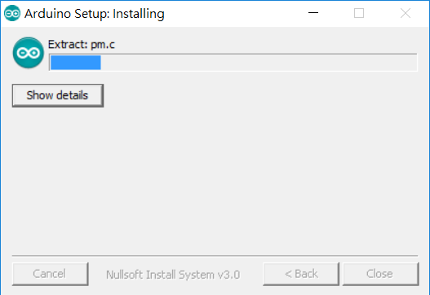
Arduino安裝

Slide 17
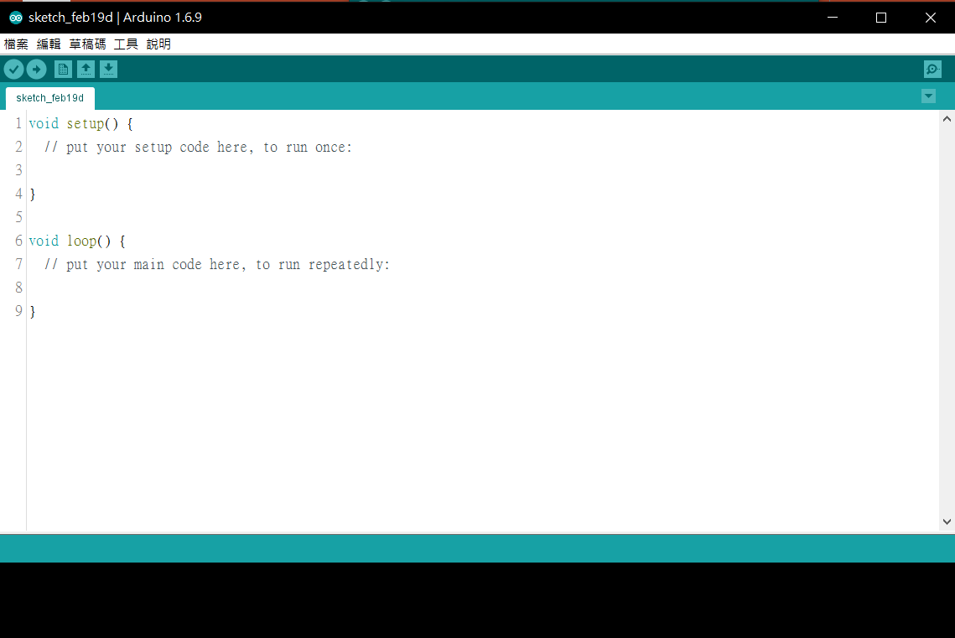
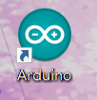
開啟ARDUINO

Slide 18

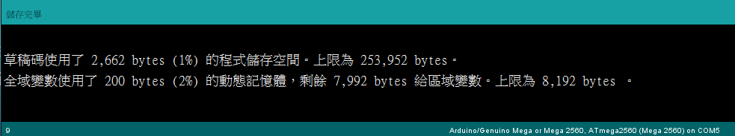
介面介紹
驗證:存檔與編譯
上傳:存檔與編譯與燒入
新增:開啟新的專案
開啟:開啟一些範例程式
編輯區:右圖控白編寫程式區
資訊顯示區:顯示邊與除錯資訊

Slide 19
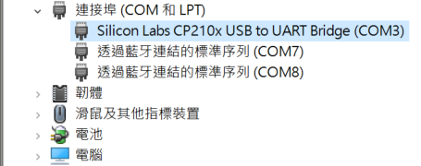
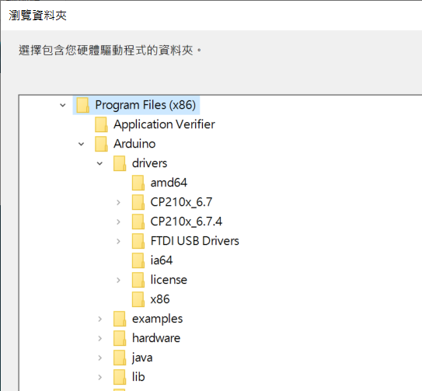
與 linkit7697 連線
請到裝置管理員確認連接阜是否有連線成功
如果沒有出現,請手動安裝驅動
點擊裝置管理員的動作選項，選擇更新驅動程式，手動尋找剛剛放置Arduino位置的地方，並找到driver資料夾
如果出現的是CP210x ??? UART ???相關 請至https://www.silabs.com/developers/usb-to-uart-bridge-vcp-drivers
點擊 Downloads 選擇 CP210x_Universal_Windows_Driver 下載並解壓到 driver 資料夾

Slide 20
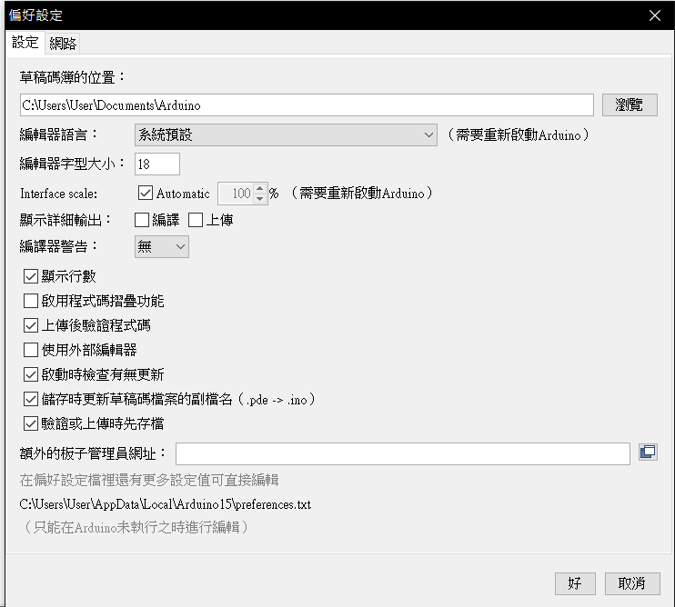
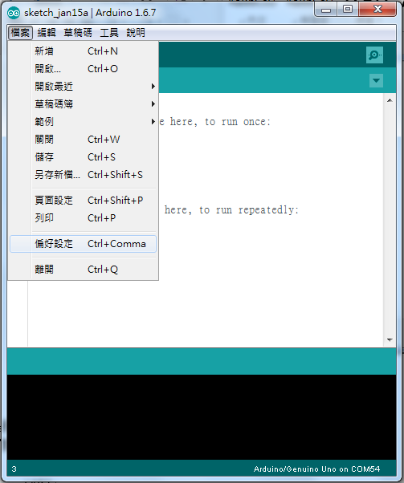
開發板設定-1

Slide 21
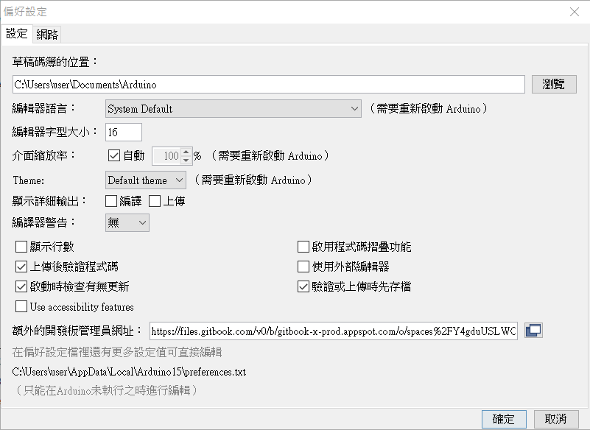
開發板設定-2
將下面這 URL 貼入 "額外的開發板管理員網址"， 變點選 "確定" 關閉視窗
https://files.gitbook.com/v0/b/gitbook-x-prod.appspot.com/o/spaces%2FY4gduUSLWOCI23CXUWej%2Fuploads%2FfDIyZSO3WxvVYeZFhkSQ%2Fpackage_mtk_linkit_7697_index.json?alt=media&token=029ccbdc-f32d-4e1c-b753-898ea26d720e

Slide 22
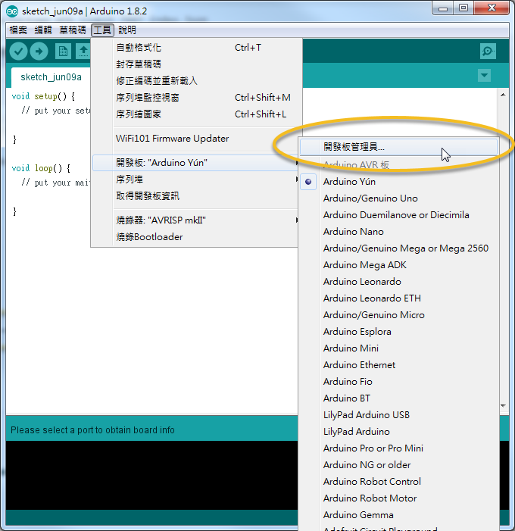
開發板設定-3
選取 工具 > 開發板 > 開發板管理員

Slide 23
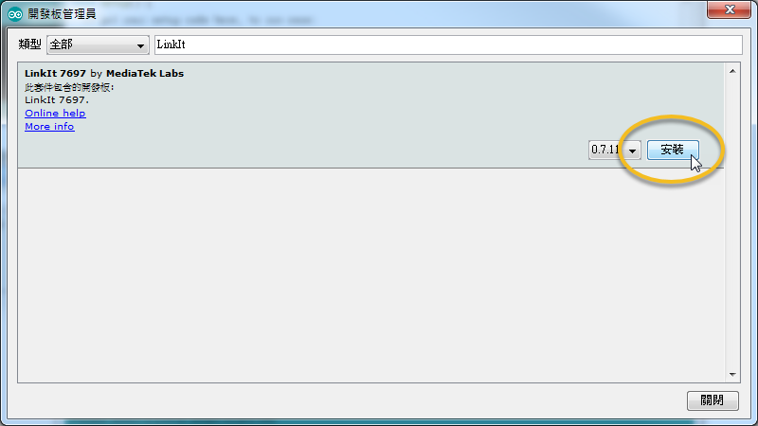
開發板設定-4
於輸入框輸入 “LinkIt”， 找到並安裝LinkIt 7697 的套件包

Slide 24
開發板設定-5
選取 工具 > 開發板 > 開發板管理員

Slide 25
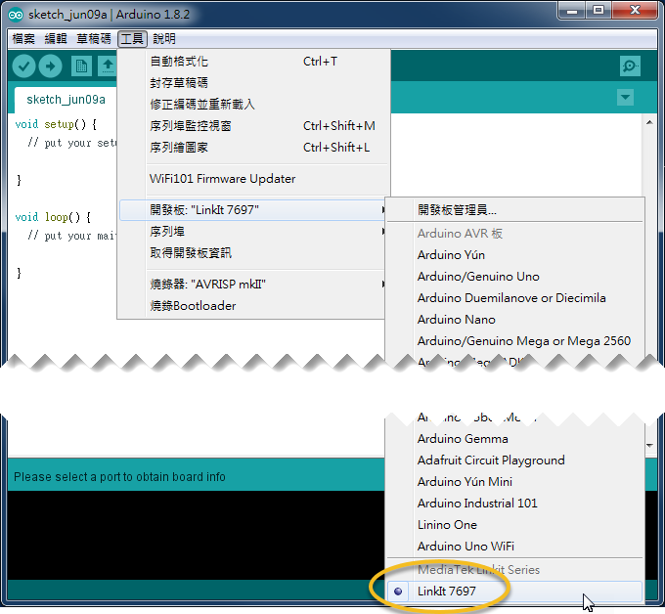
開發板設定-6
LinkIt 7697 套件包安裝完成後， 就可於 工具 > 開發板 取選擇使用 LinkIt 7697

Slide 26
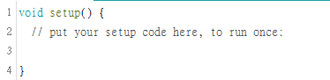
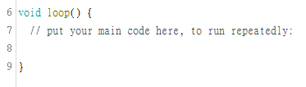
編輯程式
Setup() :
Arduino通電後,從此開始執行,且只執行一次,通常用來寫出使設定
Loop() :
Setup結束後,會進入此並不斷重複跑此區程式碼

Slide 27
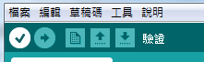
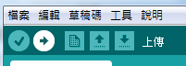
燒入
燒入前需要先驗證程式,如果不符合語法,便會出現錯誤在下方訊息區
上傳至開發版時,版上的LED會閃動,幾秒後便完成上傳,板子在完成燒入後便開始執行燒入程式

Slide 28
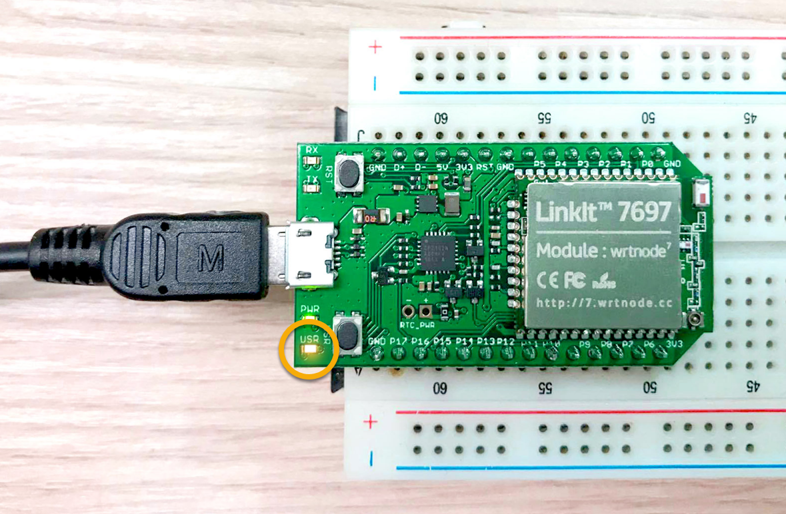
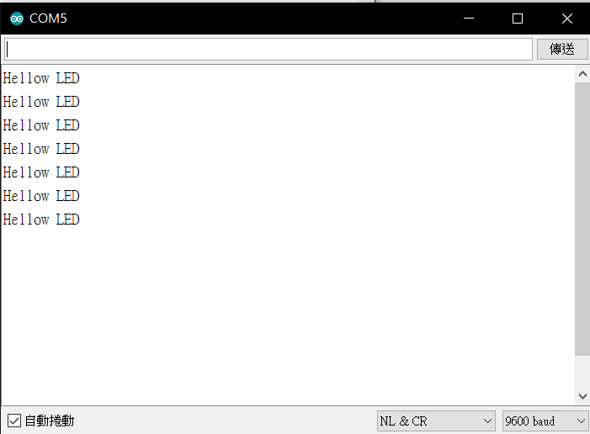
LAB 1 - 1 HELLO LED 1
每一秒鐘開發板上的 USR LED 閃爍一次， 並透過序列埠輸出狀態

Slide 29
LAB 1 -1 HELLO LED 1
void setup()
{
Serial.begin(115200);
pinMode(LED_BUILTIN, OUTPUT);
}
void loop()
{
digitalWrite(LED_BUILTIN, HIGH);
delay(500);
digitalWrite(LED_BUILTIN, LOW);
delay(500);
Serial.println("Hellow LED");
}
Serial.begin(115200); //設定包率
pinMode(LED_BUILTIN, OUTPUT); //設定LED PIN腳為輸出 LED_BUILTIN為板載led =PIN19
digitalWrite(LED_BUILTIN, HIGH);
//腳位為輸出HIGH高LOW低
delay(500); //延遲0.5秒
Serial.println(“Hellow LED”);
//在監控窗Print 字串 +換行( +ln 表示換行)

Slide 30
LAB 1 - 1 HELLO LED 1
每一秒鐘開發板上的 USR LED 閃爍一次， 並透過序列埠輸出狀態

Slide 31
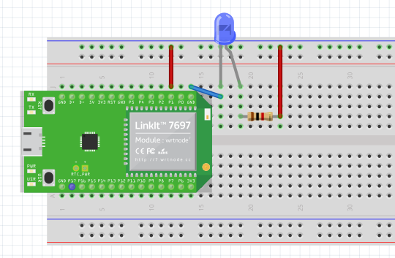
LAB 1 - 1 HELLO LED 2
使用腳位p1進行輸出
接上電阻1k
Led閃爍並於監控窗輸出

Slide 32
LAB 1 -1 HELLO LED 2
int ledPin = 1;
void setup()
{
Serial.begin(115200);
pinMode(ledPin, OUTPUT);
}
void loop()
{
digitalWrite(ledPin, HIGH);
delay(500);
digitalWrite(ledPin, LOW);
delay(500);
Serial.println("Hellow LED");
}
int ledPin = 1; //LED pin腳設定
Serial.begin(115200); //設定包率
pinMode(ledPin, OUTPUT); //設定LED PIN腳為輸出
digitalWrite(ledPin, HIGH);
//腳位店為輸出HIGH高LOW低
delay(500); //延遲0.5秒
Serial.println(“Hellow LED”);
//在監控窗Print 字串 +換行( +ln 表示換行)

Slide 33
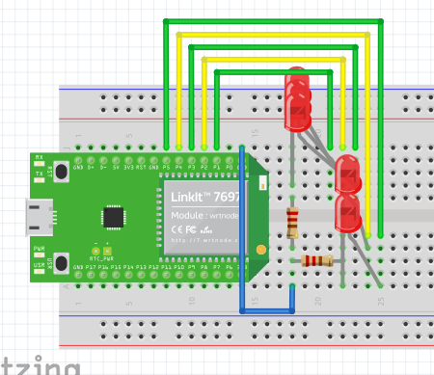
LAB 1 - 2HELLO LED 3 跑馬燈
使用腳位p1 p2 p3 p4 p5進行輸出
接上電阻1k
Led閃爍並於監控窗輸出
實驗材料
led*5
1k電阻*2
線材*6

Slide 34
LAB 1 - 2 HELLO LED 3 GOHORSELIGHT
int ledPin[5]= {13,11,9,7,5};
int LightArray[10][5]={
{ 0,0,0,0,0},
{ 0,0,0,0,1},
{ 0,0,0,1,1},
{ 0,0,1,1,1},
{ 0,1,1,1,1},
{ 1,1,1,1,1},
{ 1,1,1,1,0},
{ 1,1,1,0,0},
{ 1,1,0,0,0},
{ 1,0,0,0,0}
};
void loop()
{
for(i=0;i<5;i++)
{
if(LightArray[ledtmp][i] == 0)
digitalWrite(ledPin[i], LOW);
else if(LightArray[ledtmp][i] == 1)
digitalWrite(ledPin[i], HIGH);
}
if(ledtmp >= 10)
ledtmp=0;
else
ledtmp++;
delay(1000);
}
int ledtmp = 0,i=0;
void setup()
{
Serial.begin(115200);
pinMode(ledPin[0], OUTPUT);
pinMode(ledPin[1], OUTPUT);
pinMode(ledPin[2], OUTPUT);
pinMode(ledPin[3], OUTPUT);
pinMode(ledPin[4], OUTPUT);
}

Slide 35
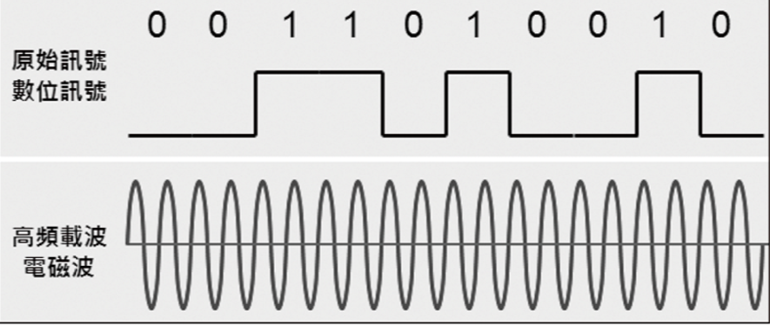
類比 和 數位
數位訊號 :
通常是用 0/ 1 、 High /Low 表現
類比訊號 :
隨著程度改變，如波型

Slide 36
類比 和 數位
Arduino有 Analog 做類比接收
Digital 做數位接收/輸出
PWM (Pulse Width Modulation)脈衝寬度調變 :
藉由數位訊號高頻率的切換，調整開關的比例，我們可以模擬出我們需要的類比訊號。
Arduino 用 PWM 來利用數位訊號模擬類比訊號
有~的Digital就代表可以PWM輸出

Slide 37
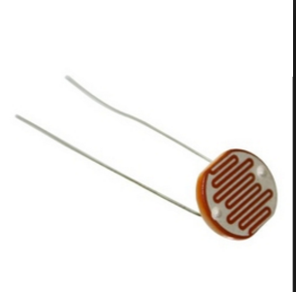
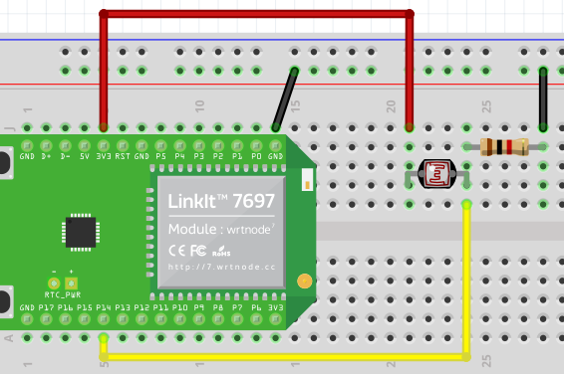
LAB 1 - 3 光敏電阻

Slide 38
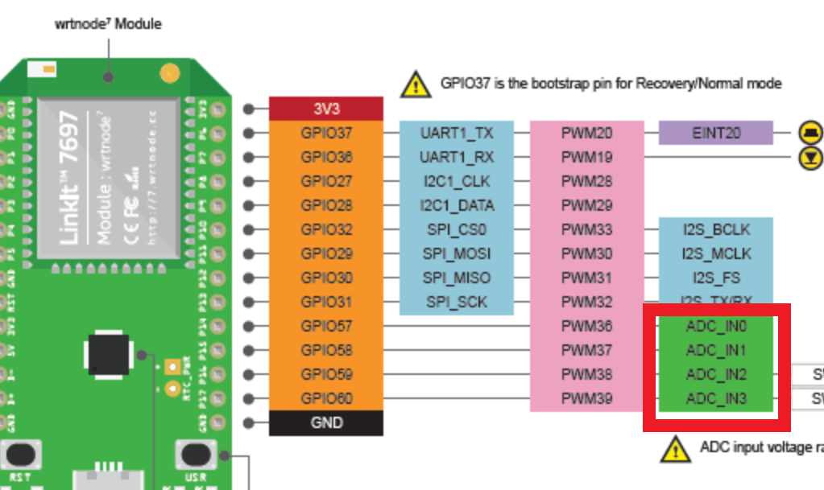
LAB 1 - 3 光敏電阻
Linkit設計的數位接收腳位在P14~17

Slide 39
LAB 1 - 3 光敏電阻
pinMode(14, INPUT); //P14 腳位輸入
int sensorValue = analogRead(14);
// 讀取P14值
Serial.println(sensorValue);
//在監控窗Print 所讀取值
void setup()
{
Serial.begin(115200);
pinMode(14, INPUT);
}
void loop()
{
int sensorValue = analogRead(14);
Serial.println(sensorValue);
delay(1000);
}

Slide 40
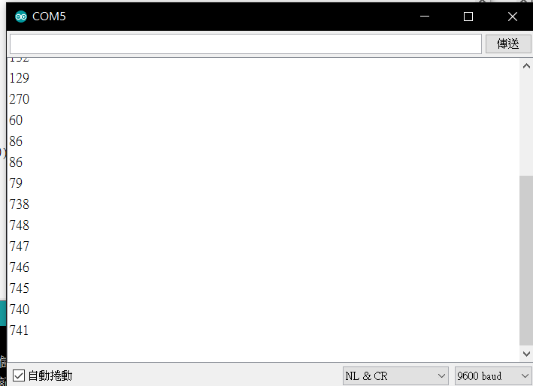
LAB 1 - 3 光敏電阻
結果

Slide 41
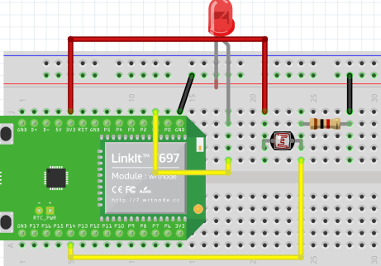
LAB 1 - 4 自動開關電燈
走在路上沒路燈很危險，設計一個自動開關路燈，既省電又安全
實驗目的:
了解用感測器控制其他元件
實驗材料:l
ED 1個
光敏電阻
接線圖=>

Slide 42
LAB 1 - 4 自動開關電燈
if(sensorValue <500)
digitalWrite(ledPin, HIGH);
else
digitalWrite(ledPin, LOW);
// 如果亮度大於一定值關燈
int ledPin = 1;
void setup() {
Serial.begin(115200);
pinMode(14, INPUT);
pinMode(ledPin, OUTPUT);
}
void loop() {
int sensorValue = analogRead(14);
if(sensorValue >500)
digitalWrite(ledPin, HIGH);
else
digitalWrite(ledPin, LOW);
delay(1000);
}

Slide 43
第三方Lib

Slide 44
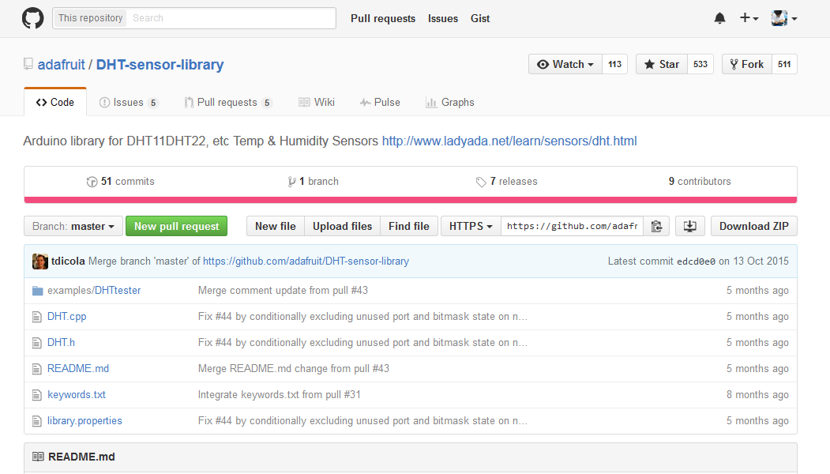
第三方Lib
我們在撰寫Arduino程式時
常常會用到不同的模組與零件
這時 需要先了解模組的輸入與輸出
才能好好的使用。
但，有些模組需要對更底層的硬體作控制，這時就需要借助第三方函式庫的幫助。
要是能使用這些函式庫，就能省去非常多的時間，在開發上也會非常方便。

Slide 45
第三方Lib
在我們這次的LAB 3中 我們會使用到 DHT11(溫濕度感應器)、HC-SR04(超音波感測器)、蜂鳴器 等模組。
要是純粹用Arduino的I/O去控制他們，那會是多麼浩大的工程 所以我們借助一些第三方的Lib 幫我們完成這些工作 這些函式庫都需要另外引入Arduino IDE
接著 我們會一步步帶著各位操作一遍。

Slide 46
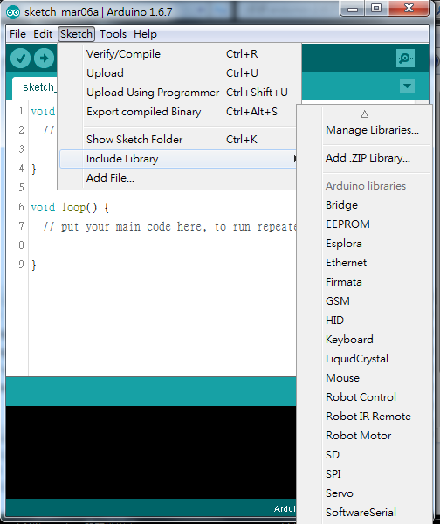
第三方Lib
首先 先將Arduino IDE 打開
選到｢草稿碼(Sketch)｣>> ｢匯入程式庫(Include Library)｣>>
選擇｢加入.ZIP程式庫｣>>
選取你要加入的Lib包 即可

Slide 47
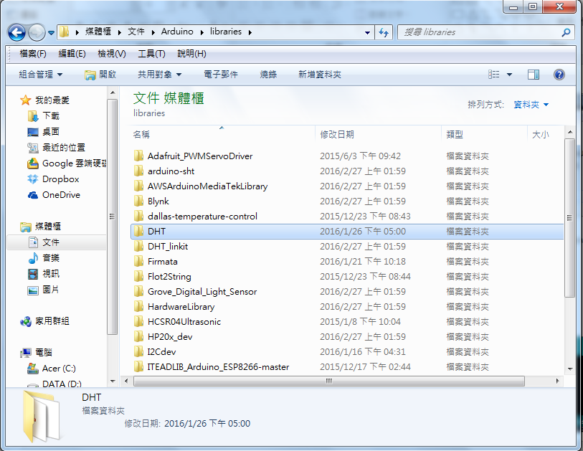
第三方Lib
若是 使用的Lib包並不是.ZIP的檔案
你可以先複製整個資料夾
並開啟Arduino草稿資料夾下的libraries
(通常在”/文件/Arduino/libraries”)
將複製的LIB 都放進去即可
(記得要重開IDE才看的到)

Slide 48
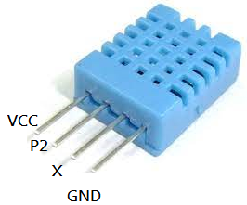
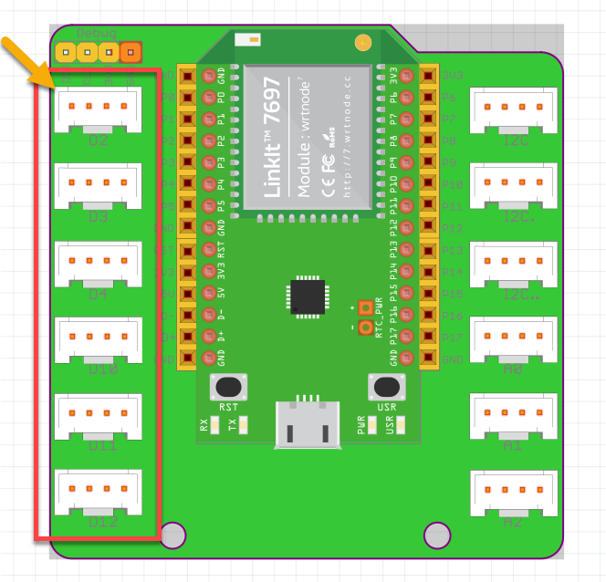
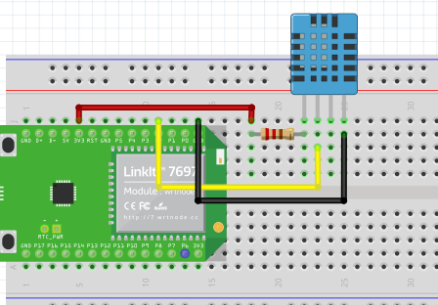
LAB 1 - 5溫濕度感應器
溫溼度感應器為數位訊號輸入輸出。
可以接 D2/D3/D4/D10/D12 的 Grove 連接埠， 此範例連接到 D2
元件接腳為P2，電阻可不接(usb2.0供電時)
當無法讀取時，請確認是否發燙(接錯或需要電阻)

Slide 49
LAB 1 - 5溫濕度感應器
//D2對應 p2 p3 vcc gnd 信號腳使用p2為2 P3無作用
//使用dht11版本
//新版本的板子為115200
//啟用dht元件
//dht.readHumidity()為濕度，已經轉成string了
//dht.readTemperature() 為攝氏溫度 等同於readTemperature(false)
// readTemperature(true));為華氏溫度
delay(1000); 延遲一秒(1000ms)
#include "DHT.h"
DHT dht1(2, DHT11);
void setup()
{
Serial.begin(115200);
dht1.begin();
}
void loop()
{
Serial.print("相對溼度 : ");
Serial.println(dht1.readHumidity());
Serial.print("攝氏溫度 : ");
Serial.println(dht1.readTemperature());
Serial.print("華氏溫度 : ");
Serial.println(dht1.readTemperature(true));
delay(1000);
}

Slide 50
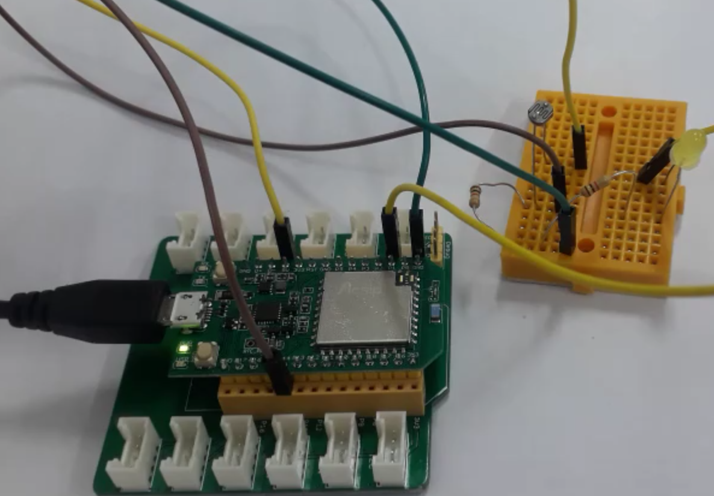
LAB 1 – 6探測器
POKEMON GO發佈一個消息，超夢會在又濕又暗的時候出現，請設計一個探測器，讓你成為寶可夢大師

Slide 51
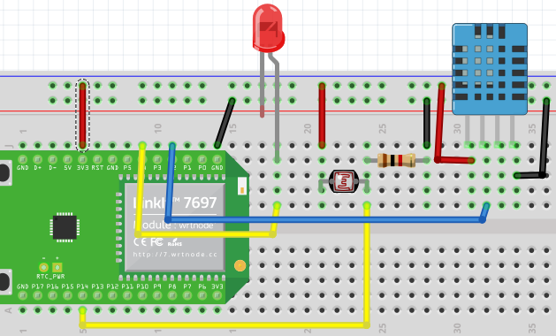
LAB 1 – 6探測器
實驗目的:
成為大師的爽快
實驗材料:
LED 1個
光敏電阻
溫濕感測器
接線圖=>

Slide 52
LAB 1 – 6探測器
void loop()
{
Serial.print("相對溼度 : ");
float i = float(dht2.readHumidity());
Serial.println(i);
int light = analogRead(14);
Serial.print("亮度 : ");
Serial.println(light);
if(i>30 && light<300)
digitalWrite(ledPin, HIGH);
else
digitalWrite(ledPin, LOW);
delay(1000);
}
#include "DHT.h"
DHT dht2(2, DHT11);
int ledPin = 4;
void setup()
{
Serial.begin(115200);
dht2.begin();
pinMode(14, INPUT);
pinMode(ledPin, OUTPUT);
}

Slide 53
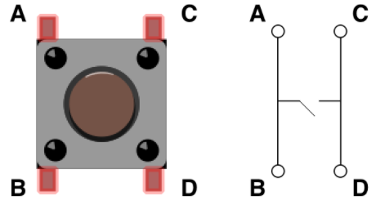
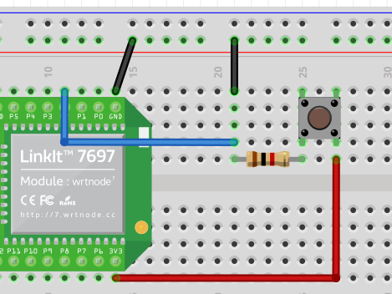
LAB 1 – 7按鈕
透過按鈕控制板載led
此模組連接到 D2
元件接腳為p2

Slide 54
LAB 1 – 7按鈕
void setup()
{
pinMode(2, INPUT); //D2
Serial.begin(115200);
pinMode(LED_BUILTIN, OUTPUT);
}
void loop()
{
if (HIGH == digitalRead(2)) {
Serial.println("按鈕按下");
digitalWrite(LED_BUILTIN, HIGH);
} else {
Serial.println("按鈕放開");
digitalWrite(LED_BUILTIN, LOW);
}
delay(100);
}
//D2對應 p2 p3 vcc gnd 信號腳使用p2為2 P3無作用
//新版本的板子為115200
//使用板載led作為輸出
//digitalRead(2) 讀取腳位2的值 如果為HIGH(高位)代表觸發
//在序列阜輸出當前狀態 println 輸出一行字串並換行
//使板載led亮起
//腳位2為低位的話 代表並未觸發
//使板載led熄滅
//delay(100); 延遲0.1秒(100ms)

Slide 55
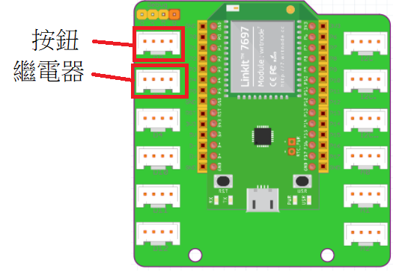
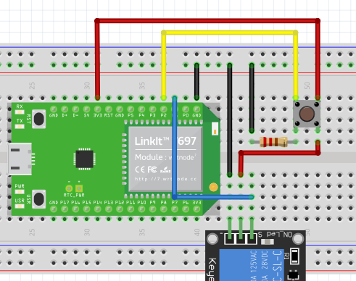
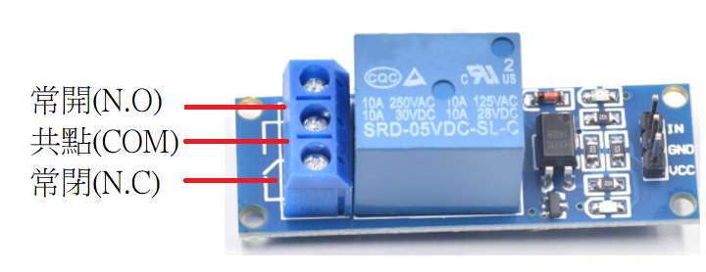
LAB 1 – 8繼電器
透過按鈕控制繼電器 按鈕接P2 繼電器接P3
完整一次click更改一次繼電器狀態
繼電器之 in接P3
常開為初始未接通
共點為初始接通，接受信號切換
常閉為初始即接通共點
//Grove整合式繼電器為常開與共點

Slide 56
LAB 1 – 8繼電器
void loop()
{
sw = digitalRead(2); //存放按鈕實際狀態
if (sw != now) //按鈕狀態已改變
{
if (sw == HIGH ) //改變且為高位代表已是新按下
{
relay=!relay;
digitalWrite(3, relay); //繼電器改變狀態
if(relay){
Serial.println("繼電器開啟");}
else{
Serial.println("繼電器關閉");
}
}
}
now = sw ;
delay(20);
}
boolean sw=false;
boolean now=false;
boolean relay=false;
void setup()
{
Serial.begin(115200);
sw = false;
pinMode(3, OUTPUT); //D3
pinMode(2, INPUT); //D2
}

Slide 57
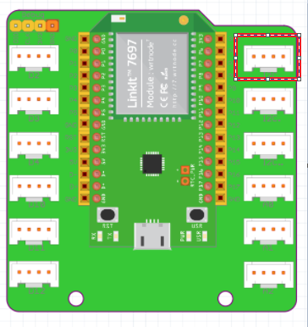
LAB 1 –9陽光感測器
可偵測可見光 紅外光 與紫外光
此範例連接i2c

Slide 58
LAB 1 –9陽光感測器
void loop() {
Serial.print("Vis: ");
Serial.println(SI1145.ReadVisible()); //可見光度
Serial.print("IR: ");
Serial.println(SI1145.ReadIR()); //紅外光
Serial.print("UV: ");
Serial.println((float)SI1145.ReadUV() / 100);//紫外光
delay(1000);
}
#include <Wire.h>
#include "SI114X.h"
SI114X SI1145 = SI114X();
void setup() {
Serial.begin(115200);
Serial.println("Beginning Si1145!");
while (!SI1145.Begin()) {
Serial.println("Si1145 is not ready!");
delay(1000);
}
Serial.println("Si1145 is ready!");
}

Slide 59
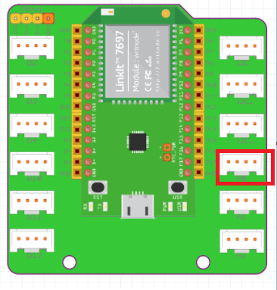
LAB 1 –10土壤溼度感測器
取得土壤溼度
此範例連接A0 //等於P14 為數位訊號

Slide 60
LAB 1 –10土壤溼度感測器
void setup()
{
Serial.begin(115200);
}
void loop()
{
Serial.print("Moisture = " );
Serial.println(analogRead(A0)); //A0
delay(2000);
}

Slide 61


LAB 1 –11轉動解碼器
模組使用腳位D4
P4 P5分別對應順時針與逆時針轉動
延遲的多寡會影響輸出結果
誤差與雜訊的處理會是一項大工程

Slide 62
LAB 1 –11轉動解碼器
void loop() {
n = digitalRead(encoder0PinA);
if ((encoder0PinALast == LOW) && (n == HIGH)) {
if (digitalRead(encoder0PinB) == LOW) {
encoder0Pos--;
} else {
encoder0Pos++;
}
Serial.println(encoder0Pos);
}
encoder0PinALast = n;
delay(10); //加入延遲讓判斷不會太過敏感
}
#include <Wire.h>
int val;
int encoder0PinA = 4; //順時針轉p4為高電位
int encoder0PinB = 5; //逆時針轉P5為高電位
int encoder0Pos = 0; //初始值為0
int encoder0PinALast = LOW;
int n = LOW;
void setup()
{
Wire.begin();
Serial.begin(115200);
pinMode (encoder0PinA,INPUT);
pinMode (encoder0PinB,INPUT);
}

Slide 63
LAB 1 –12 oled顯示器
設定輸出顯示畫面
此範例連接i2c
輸出會占用暫存記憶體區

Slide 64
LAB 1 –12 oled顯示器
#include <Wire.h>
#include <SeeedOLED.h>
void setup()
{
Wire.begin(); //初始化i2c
SeeedOled.init(); //初始化oled套件
SeeedOled.deactivateScroll();
//關閉捲動效果(初始化捲動狀態)
SeeedOled.setPageMode();
//使oled頁面初始化
}
void loop()
{
SeeedOled.clearDisplay();
//清空輸出暫存
SeeedOled.setTextXY(0, 0);
//設定游標位置
SeeedOled.putNumber(54321);
//輸出數字
SeeedOled.setTextXY(1, 0);
SeeedOled.putFloat(3.1415);//浮點數
SeeedOled.setTextXY(2, 0);
SeeedOled.putString(“Hello”);//字串
delay(1000);
}

Slide 65

LAB 1-13 8X8 LED矩陣 1
實驗目的:
了解LED矩陣的基本用法
所需實驗材料:
Arduino 一張
USB連接線 一條
8X8 LED矩陣 一個
接線方法如右圖>>
紅線 黑線分別是VCC 和GND
黃線 pin12 >> DIN
綠線 pin10 >> CS
藍線 pin11 >> CLK

Slide 66


LAB 1-13 8X8 LED矩陣 1
實驗流程:
開啟Arduino IDE
確認驅動/設定/連接埠正確，沒有選錯型號
加入第三方LIB ｢LedControlMS.h｣
輸入程式碼
｢程式碼在下一頁｣
完成後，編譯並上傳
成功後會看見 四角的LED燈依序亮起、熄滅

Slide 67
LAB 1-14 8X8 LED矩陣 1
設定腳位12 DIN
腳位11 CLK
腳位10 CS
亮度控制
清空陣列
#include <LedControlMS.h>
#define NBR_MTX 2
LedControl lc=LedControl(12,11,10, NBR_MTX);
int digitCounter=0;
unsigned long delaytime=300;
void setup() {
Serial.begin (9600);
Serial.println("Setup");
digitCounter=0;
for (int i=0; i< NBR_MTX; i++){
lc.shutdown(i,false);
lc.setIntensity(i,5);
lc.clearDisplay(i);
}
}

Slide 68
LAB 1-14 8X8 LED矩陣 1
void loop() {
Serial.println("LED0: 0 0");
lc.setLed(0,0,0,true);
delay(1000);
Serial.println("LED0: 0 7");
lc.setLed(0,0,7,true);
delay(1000);
Serial.println("LED0: 7 0");
lc.setLed(0,7,0,true);
delay(1000);
Serial.println("LED0: 7 7");
lc.setLed(0,7,7,true);
delay(1000);
Serial.println("LED0: 0 0 off");
lc.setLed(0,0,0,false);
delay(1000);
Serial.println("LED0: 0 7 off");
lc.setLed(0,0,7,false);
delay(1000);
Serial.println("LED0: 7 0 off");
lc.setLed(0,7,0,false);
delay(1000);
Serial.println("LED0: 7 7 off");
lc.setLed(0,7,7,false);
delay(1000);
//clearAll();
}
lc.setLed(0,0,7,true);
//點亮LED ( 0 , 7 ) 的燈
lc.setLed(0,0,7,false);
//熄滅LED ( 0 , 7 ) 的燈

Slide 69
LAB 1-14 8X8 LED矩陣 2
實驗目的:
了解LED矩陣的進階用法(顯示數字、字母)
所需實驗材料:
Arduino 一張
USB連接線 一條
8X8 LED矩陣 一個
接線方法如右圖>>
紅線 黑線分別是VCC 和GND
黃線 pin12 >> DIN
綠線 pin10 >> CS
藍線 pin11 >> CLK

Slide 70

LAB 1-14 8X8 LED矩陣 2
#include <LedControlMS.h>
#define NBR_MTX 2
LedControl lc=LedControl(12,11,10, NBR_MTX);
String digits= "1234567890";
int digitCounter=0;
unsigned long delaytime=300;
void setup() {
Serial.begin (9600);
Serial.println("Setup");
digitCounter=0;
for (int i=0; i< NBR_MTX; i++){
lc.shutdown(i,false);
lc.setIntensity(i,8);
lc.clearDisplay(i);}
}
void loop() {
char ch= digits[digitCounter];
digitCounter++;
if (digitCounter>9)
digitCounter=0;
lc.displayChar(0, lc.getCharArrayPosition(ch));
delay(1000);
lc.clearAll();
delay(200);}
輸出數字設定
移至下一個字源 並將遊標往後移
當到達結尾後 歸零重來
數字循環輸出

Slide 71
LAB 1-15電子看板
在路上常常看到各種看板，製作一個跑馬燈看板

Slide 72
LAB 1-15電子看板
實驗目的:
了解LED矩陣的進階用法(位移、跑馬燈)
所需實驗材料:
Arduino 一張
USB連接線 一條
8X8 LED矩陣 一個
接線方法如右圖>>
紅線 黑線分別是VCC 和GND
黃線 pin12 >> DIN
綠線 pin10 >> CS
藍線 pin11 >> CLK

Slide 73
LAB 1-15電子看板
#include <LedControlMS.h>
#define NBR_MTX 2
LedControl lc=LedControl(12,11,10, NBR_MTX);
unsigned long delaytime=300;
void setup() {
Serial.begin (9600);
for (int i=0; i< NBR_MTX; i++){
lc.shutdown(i,false);
lc.setIntensity(i,5);
lc.clearDisplay(i);
}
lc.writeString(0,"welcome sean");
}
void loop() {
delay(1000);
lc.clearAll();
scrollLeft('a');
scrollLeft('r');
scrollLeft('d');
scrollLeft('u');
scrollLeft('i');
scrollLeft('n');
印出整句字串 welcome sean
向左移動,並顯示arduin

Slide 74
LAB 1-15電子看板
scrollLeft('o');
delay(1000);
lc.clearAll();
scrollRight('O');
delay(1000);
lc.clearAll();
}
void scrollLeft(char ch){
int pos =lc.getCharArrayPosition(ch);
for (int scroll =0; scroll<6; scroll++) {
for (int i=scroll; i<6;i++) {
lc.setRow(0,i-scroll, alphabetBitmap[pos][i]);
}
delay(300);
lc.clearDisplay(0);
}
}
void scrollRight(char ch){
int pos =lc.getCharArrayPosition(ch);
for (int scroll =0; scroll<8; scroll++) {
for (int i=0; i<6;i++) {
if (scroll+i<8) lc.setRow(0, scroll+i, alphabetBitmap[pos][i]);
}
delay(300);
lc.clearDisplay(0);
}
}
向左移動
左移function
清除螢幕
右移function

Slide 75
下課

